Slide 1
Объединенный Институт Ядерных Исследований
КИРЕЕВ
Виктор Александрович
Изучение процессов рождения адронов, образования ядер и гиперядер в столкновениях тяжёлых ионов в модели PHQMD
Специальность 1.3.15 –- “Физика атомных ядер и элементарных частиц, физика высоких энергий”
ДИССЕРТАЦИЯ
на соискание учной степени
кандидата физико-математических наук
Работа выполнена в Лаборатории физики высоких энергий им. В.И. Векслера и А.М. Балдина Объединенного института ядерных исследований, г. Дубна.
Руководитель: д-р физ.-мат. наук Колесников В.И.

Slide 2
Актуальность темы
Столкновения релятивистских ядер – образование сильновзаимодействующей материи при экстремальных условиях.
Исследование структуры фазовой диаграммы сильновзаимодействующей материи: уравнение состояния, фазовые переходы, критическая точка.
Изучение динамики и глобальных характеристик реакции, определение структуры источника частиц (фаербола).
Коллективные эффекты, пространственно-импульсные корреляции и механизмы образования слабо-связанных нуклонных кластеров в плотной горячей ядерной материи.
Роль странности в фазовой диаграмме, YN (YY) потенциалы в плотной материи, нейтронные звезды и астрофизика.
Востребованность предсказаний по выходам и импульсным распределениям частиц для планирования экспериментов
Neutron star merger
T ~ 10-100 MeV, ρ ~ 2-6 ρ₀

Slide 3
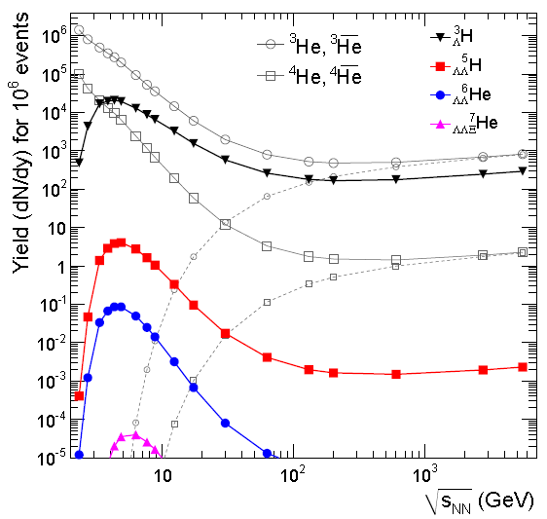

Актуальность темы
A. Andronic et al, PLB697 (2011) 203
Изучение гиперядер – один из приоритетов будущих экспериментов на ускорительных комплексах NICA и FAIR. Статистические расчеты предсказывают, что гиперядра в большом количестве образуются в энергетических режимах, доступных для этих комплексов.
Коалесценция: DCM-QGSM (V.D. Toneev, K.K. Gudima, NPA. 1983. V. 400, P. 173-190), DCM-SMM (M. Baznat, A. Botvina et. al, PEPAN Letters 17, 2020, 303–324), UrQMD (Tom Reichert et. al, PRC 107, 014912) – зависимость от множества параметров, применение после freeze-out.
Статистические подходы (A. Andronic et al., PLB 697 (2011) 203): отсутствие динамики, предсказания только для интегральных выходов или отношений (нет предсказаний по фазовому пространству).
Гидродинамические модели со статистическим подходом (M. Kozhevnikova, Yu.B. Ivanov, PRC 107 (2023) 024903): в разработке, предсказания только для лёгких ядер.
PHQMD: широкий диапазон энергий, предсказания по всему фазовому пространству,
динамическое образование ядер любых масс в течение всего времени эволюции реакции.

Slide 4
Цель и задачи работы
Целью диссертационной работы: развитие генератора событий с динамическим образованием ядер и гиперядер Parton-Hadron-Quantum-Molecular Dynamics (PHQMD), проведение расчетов по выходам ядер и гиперядер для области энергий ускорителя NICA.
Задачи работы:
Детальный анализ энергетической зависимости выходов странных адронов в элементарных p + p столкновениях в области энергий (в системе центра масс) от 3 до 30 ГэВ. Полученные параметризации для сечений рождения адронов, формы быстротных распределений и спектров по поперечному импульсу необходимо использовать для развития и тестирования процессов рождения странных частиц в подходе PHQMD.
Развитие генератора событий PHQMD для реализации процесса динамического образования лёгких ядер, гиперядер и тяжёлых ядерных фрагментов в столкновения тяжелых ионов. В частности, модель PHQMD необходимо адаптировать к области энергий экспериментов на ускорительном комплексе NICA.
Разработка и тестирование универсального алгоритма поиска ядер и гиперядер, не зависящего от генераторов событий.
Проведение исследования механизмов образования ядер и гиперядер в столкновениях тяжелых ионов в области энергий ускорителя NICA с помощью подхода PHQMD. Изучение зависимость выходов ядер от энергии столкновения, атомного веса сталкивающихся ионов, прицельного параметра столкновения, а также от уравнения состояния ядерной материи.
Проведение расчетов по выходам легких ядер и гиперядер в области энергии ускорителя NICA для различных комбинаций пучков в широком диапазоне кинематических переменных реакции.

Slide 5
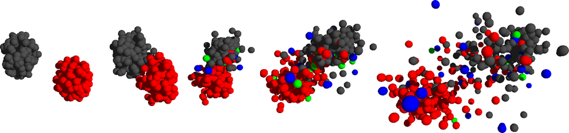
Подход Parton-Hadron-Quantum-Molecular Dynamics
PHQMD: микроскопический многочастичный транспортный подход, описывающий эволюцию взаимодействующей системы путем решения уравнений движения, включающий в себя описание динамического образования ядер и гиперядер.
Parton-Hadron-Quantum-Molecular Dynamics
Инициализация и движение барионов: QMD (Quantum-Molecular Dynamics)
Движение партонов (кварки, глюоны) и мезонов + интеграл столкновения: взаимодействия адронов и партонов из PHSD (Parton-Hadron-String Dynamics)
Поиск кластеров:
SACA (Simulated Annealing Clusterization Algorithm) или MST (Minimum Spanning Tree)
QMD&PHSD
MST/SACA
time
Для элементарных реакций: PHQMD = PHSD
PHQMD: J. Aichelin (...), V. Kireyeu et al. PRC 101 (2020) 044905
PHSD: W. Cassing, E. Bratkovskaya, PRC 78 (2008) 034919; NPA831 (2009) 215; W. Cassing, EPJ ST 168(2009)

Slide 6
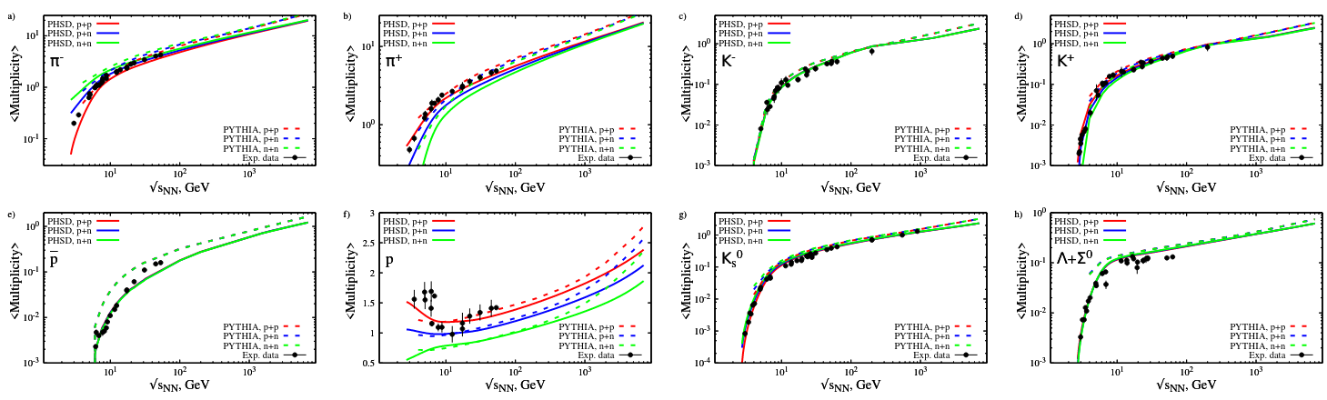
Изучение элементарных столкновений для развития PHQMD
Личный вклад
Собрана компиляция экспериментальных данных p + p столкновений.
Выполнен детальный анализ спектров и энергетической зависимости выходов странных адронов в элементарных p + p столкновениях в широкой области энергий до 7 ТэВ.
Полученные результаты используются для улучшения описания множественного рождения адронов в PHQMD.
Сбор и анализ компиляции экспериментальных данных.
Настройка генераторов событий и получение предсказаний.
Разработка программ анализа, обработка результатов PHQMD и PYTHIA, подготовка материалов для статей.
Активное участие в работе над текстом публикации.
V. Kireyeu et al. ≪Hadron production in elementary nucleon–nucleon reactions from low to ultra-relativistic energies≫. In: Eur. Phys. J. A 56.9 (2020), p. 223.
V. Kolesnikov, V. Kireyeu et al. ≪A new review of excitation functions of hadron production in pp collisions in the NICA energy range ≫. In: Phys.Part.Nucl.Lett. 17 (2020) 2, 142-153

Slide 7
Разработка процедуры поиска (гипер)ядер в PHQMD
В алгоритме Minimum Spanning Tree (MST) используется информация только о координатном пространстве, поэтому этот метод может идентифицировать ядра только тогда, когда свободные нуклоны и группы нуклонов хорошо разделены в координатном пространстве:
Два нуклона считаются частью (гипер)ядра, если расстояние между ними меньше радиуса кластеризации r = 4.0 фм.
Частица считается частью ядра если она связана условием выше хотя бы с одним нуклоном ядра.
R. K. Puri, J. Aichelin, J.Comp. Phys. 162 (2000) 245-266
Алгоритм Simulated Annealing Clusterization Algorithm (SACA):
Использует координаты и импульсы всех нуклонов в некоторое время t.
Для каждой возможной конфигурации ядер и свободных нуклонов вычисляется полная энергия связи.
Выбирается конфигурация с наибольшей энергией связи.
C.Dorso, J.Randrup, Phys.Lett. B 301 (1993) 328
R. K. Puri, J. Aichelin, PLB301 (1993) 328, J.Comput.Phys. 162 (2000) 245-266
P.B. Gossiaux, R. Puri, Ch. Hartnack, J. Aichelin, Nuclear Physics A 619 (1997) 379-390

Slide 8
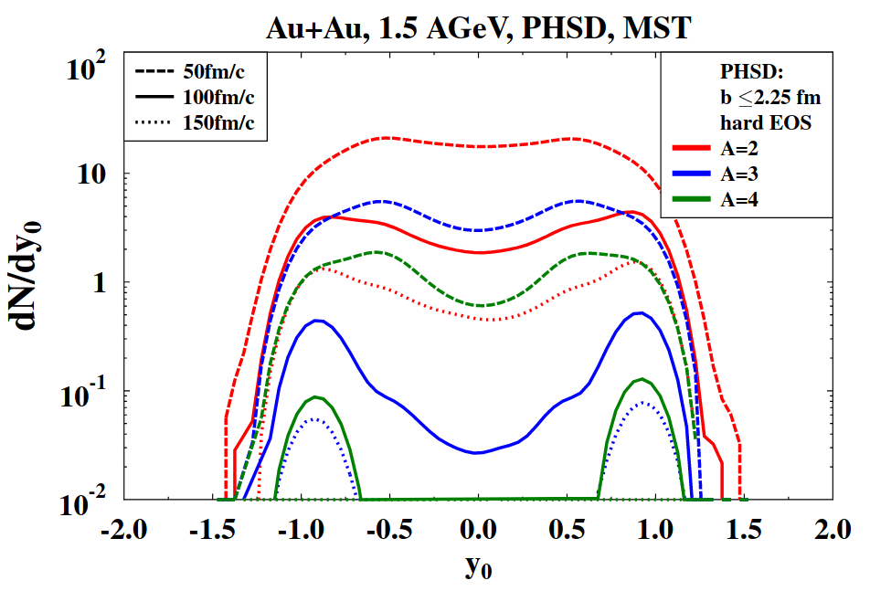
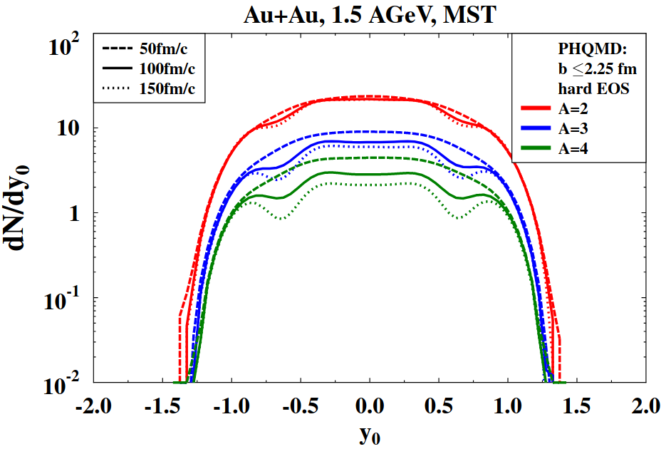
Разработка процедуры поиска (гипер)ядер в PHQMD
Представлена зависимость множественности ядер от реализации динамики барионов:
Для динамики среднего поля (MF) показано, что число ядер сильно зависит от времени поиска кластеров; ядра со временем исчезают; ядра в области центральных быстрот исчезают быстрее чем ядра из области быстрот пучка/мишени.
Продемонтстировано, что для динамики QMD число ядер слабо зависит от времени: алгоритм MST находит при 50 фм/с примерно столько же ядер, сколько и при 150 фм/с).

Slide 9
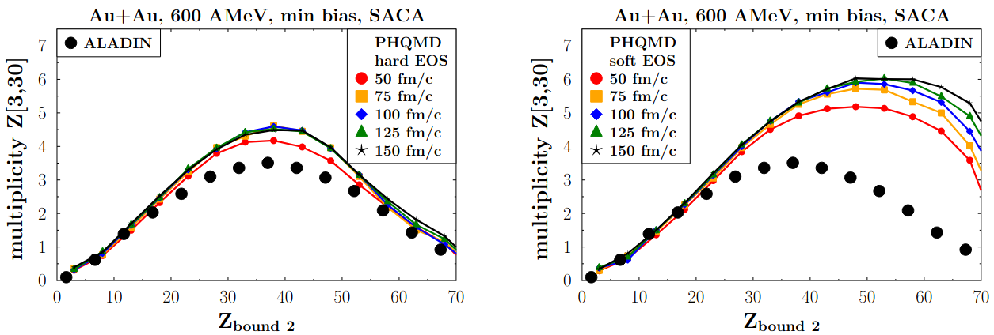
Разработка процедуры поиска (гипер)ядер в PHQMD
Показана чувствительность выходов ядер к уравнению состояния ядерной материи: вещество спектаторов менее стабильно с ''мягким'' уравнением состояния.

Slide 10
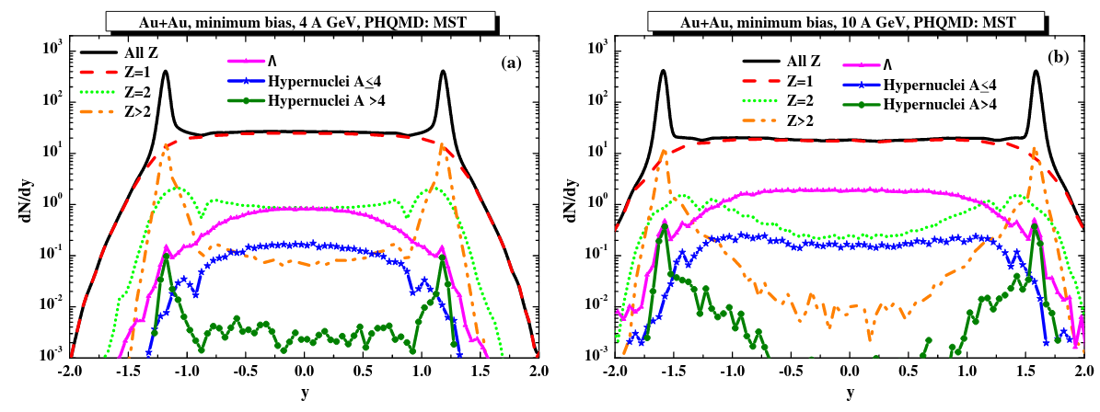
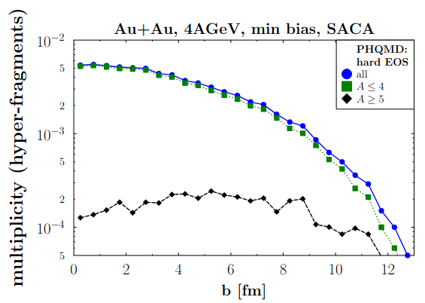
Разработка процедуры поиска (гипер)ядер в PHQMD
С помощью генератора событий PHQMD проведены расчеты по выходам легких ядер и гиперядер в области энергий ускорителя NICA.
Представлена зависимость множественности лёгких и тяжёлых гиперядер от центральности столкновения.
Личный вклад
Подготовка модельных предсказаний.
Разработка программ анализа, получение материалов для статьи.
Участие в подготовке текста публикации.
J. Aichelin (...) and V. Kireyeu et al. ≪Parton-hadron-quantum-molecular dynamics: A novel microscopic n -body transport approach for heavy-ion collisions, dynamical cluster formation, and hypernuclei production≫. In: Phys. Rev. C 101.4 (2020), p. 044905.

Slide 11
Разработка независимого алгоритма поиска (гипер)ядер
Разработан новый универсальный алгоритм для поиска ядер и гиперядер, реализованный в библиотеке “Phase-space Minimum Spanning Tree” (psMST):
C++ библиотека, основана на идее алгоритма MST.
Стандартный алгоритм MST расширен включением импульсного пространства: psMST может быть использована для изучения влияния импульсных корреляций на образование ядер и гиперядер.
Не зависит от генераторов событий: применялась с PHSD, PHQMD, SMASH, UrQMD и может работать с другими генераторами, где описывается динамика барионов.
Включает в себя алгоритм коалесценции для дейтронов.

Slide 12
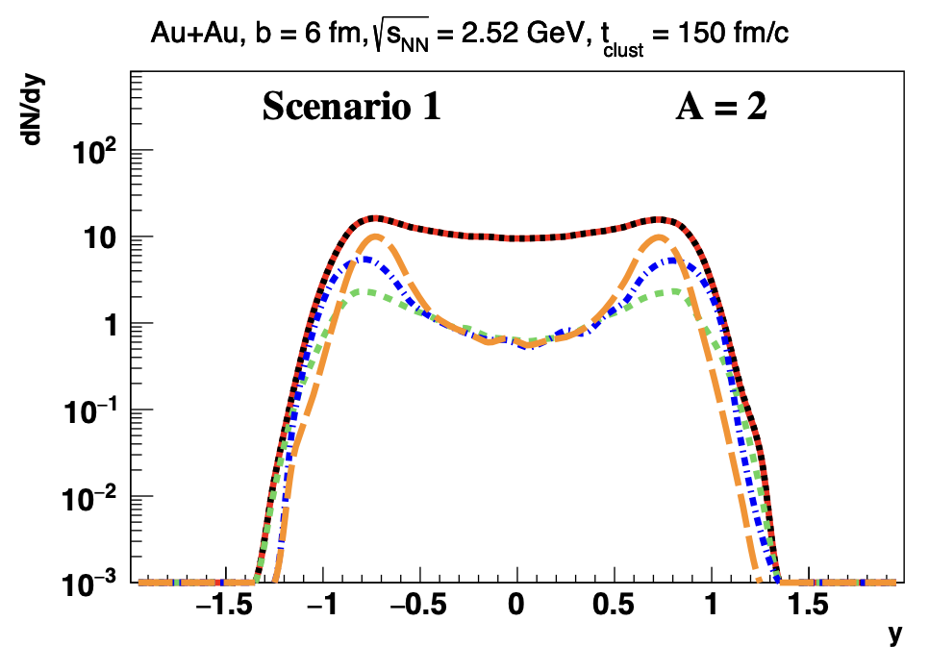
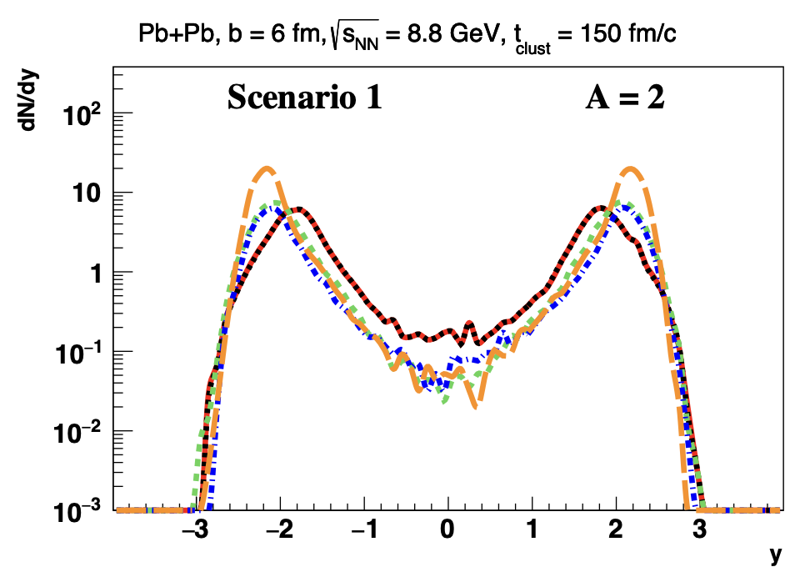
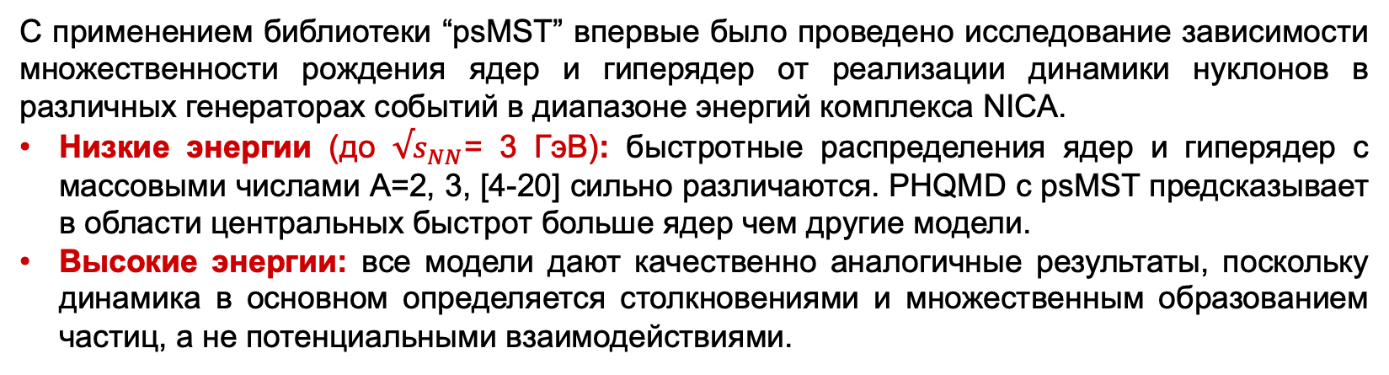
Разработка независимого алгоритма поиска (гипер)ядер
С применением библиотеки “psMST” впервые было проведено исследование зависимости множественности рождения ядер и гиперядер от реализации динамики нуклонов в различных генераторах событий в диапазоне энергий комплекса NICA.
Низкие энергии (до $√s_{NN}$= 3 ГэВ): быстротные распределения ядер и гиперядер с массовыми числами A=2, 3, [4-20] сильно различаются. PHQMD с psMST предсказывает в области центральных быстрот больше ядер чем другие модели.
Высокие энергии: все модели дают качественно аналогичные результаты, поскольку динамика в основном определяется столкновениями и множественным образованием частиц, а не потенциальными взаимодействиями.
Личный вклад
Предложение идеи и реализация алгоритма.
Разработка программ анализа, проведение симуляций и подготовка материалов для статьи.
Подготовка текста публикации.
Viktar Kireyeu. ≪Cluster dynamics studied with the phase-space Minimum Spanning Tree approach≫. In: Phys. Rev. C 103.5 (2021), p. 054905.

Slide 13
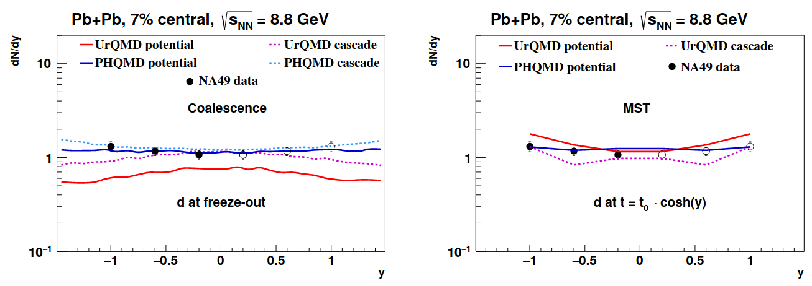
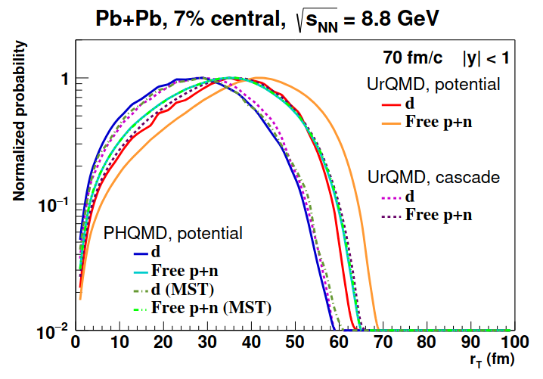
Разработка независимого алгоритма поиска (гипер)ядер
Продемонстрировано, что применённые к разным генераторам событий коалесценция и MST выдают похожие множественности, быстротные спектры и распределения поперечного импульса.
Показана независимость результатов от генератора событий (быстротные распределения и спектры поперечного импульса pT дейтронов схожи для PHQMD и UrQMD).
Показано, что независимо от алгоритма кластеризации (коалесценция или MST), показывает, в поперечном направлении дейтроны остаются ближе к центру столкновения чем свободные нуклоны: таким образом, дейтроны не пересекают расширяющийся “файербол” и не разрушаются столкновениями с адронами из него.
Личный вклад
Предложение идеи, реализация алгоритма коалесценции для дейтронов.
Разработка программ анализа, проведение симуляций и подготовка материалов для статьи.
Активное участие в подготовке текста публикации.
Viktar Kireyeu et al. ≪Deuteron production in ultrarelativistic heavy-ion collisions: A comparison of the coalescence and the minimum spanning tree procedure≫. In: Phys. Rev. C 105.4 (2022), p. 044909.

Slide 14
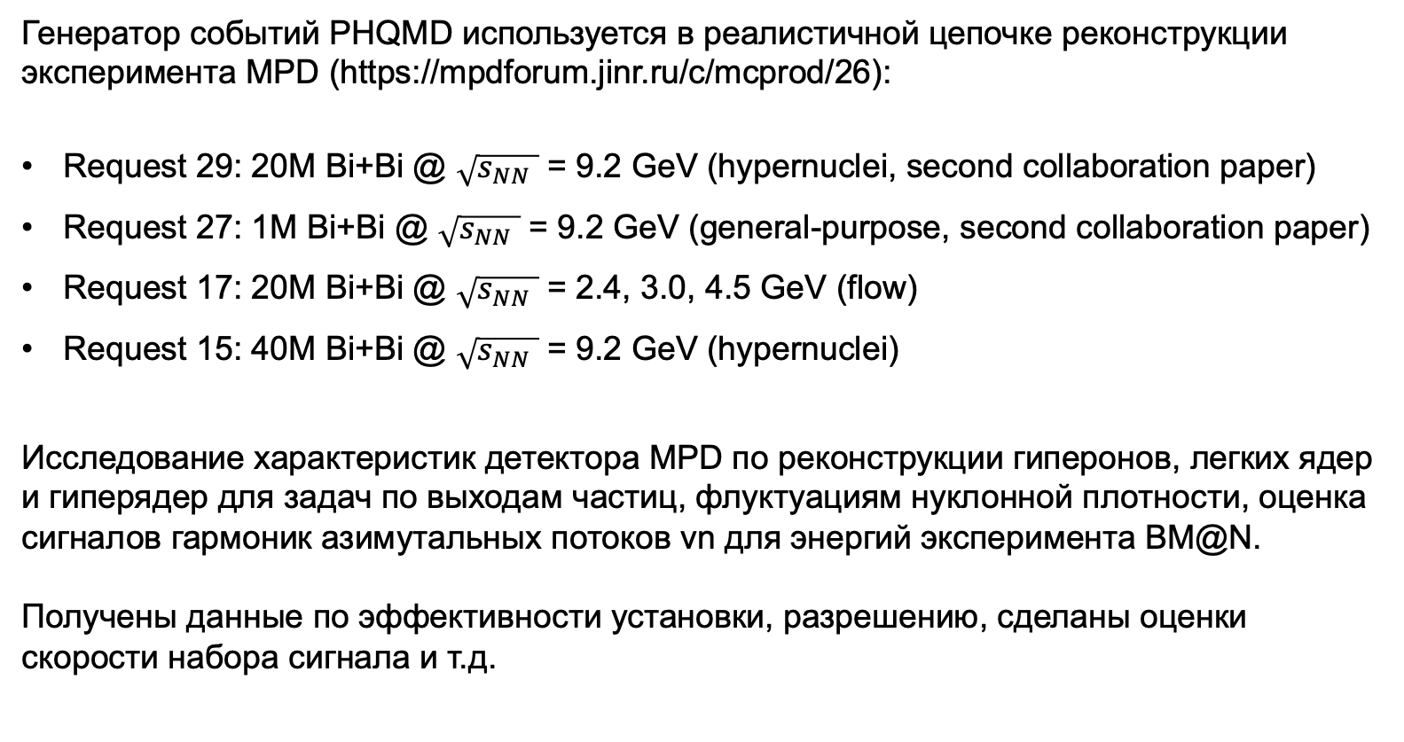
Применение PHQMD для моделирования экспериментов на NICA
Генератор событий PHQMD используется в реалистичной цепочке реконструкции эксперимента MPD (https://mpdforum.jinr.ru/c/mcprod/26):
Request 29: 20M Bi+Bi @ $\sqrt{s_{NN} }$ = 9.2 GeV (hypernuclei, second collaboration paper)
Request 27: 1M Bi+Bi @ $\sqrt{s_{NN} }$ = 9.2 GeV (general-purpose, second collaboration paper)
Request 17: 20M Bi+Bi @ $\sqrt{s_{NN} }$ = 2.4, 3.0, 4.5 GeV (flow)
Request 15: 40M Bi+Bi @ $\sqrt{s_{NN} }$ = 9.2 GeV (hypernuclei)
Исследование характеристик детектора MPD по реконструкции гиперонов, легких ядер
и гиперядер для задач по выходам частиц, флуктуациям нуклонной плотности, оценка сигналов гармоник азимутальных потоков vn для энергий эксперимента BM@N.
Получены данные по эффективности установки, разрешению, сделаны оценки скорости набора сигнала и т.д.

Slide 15
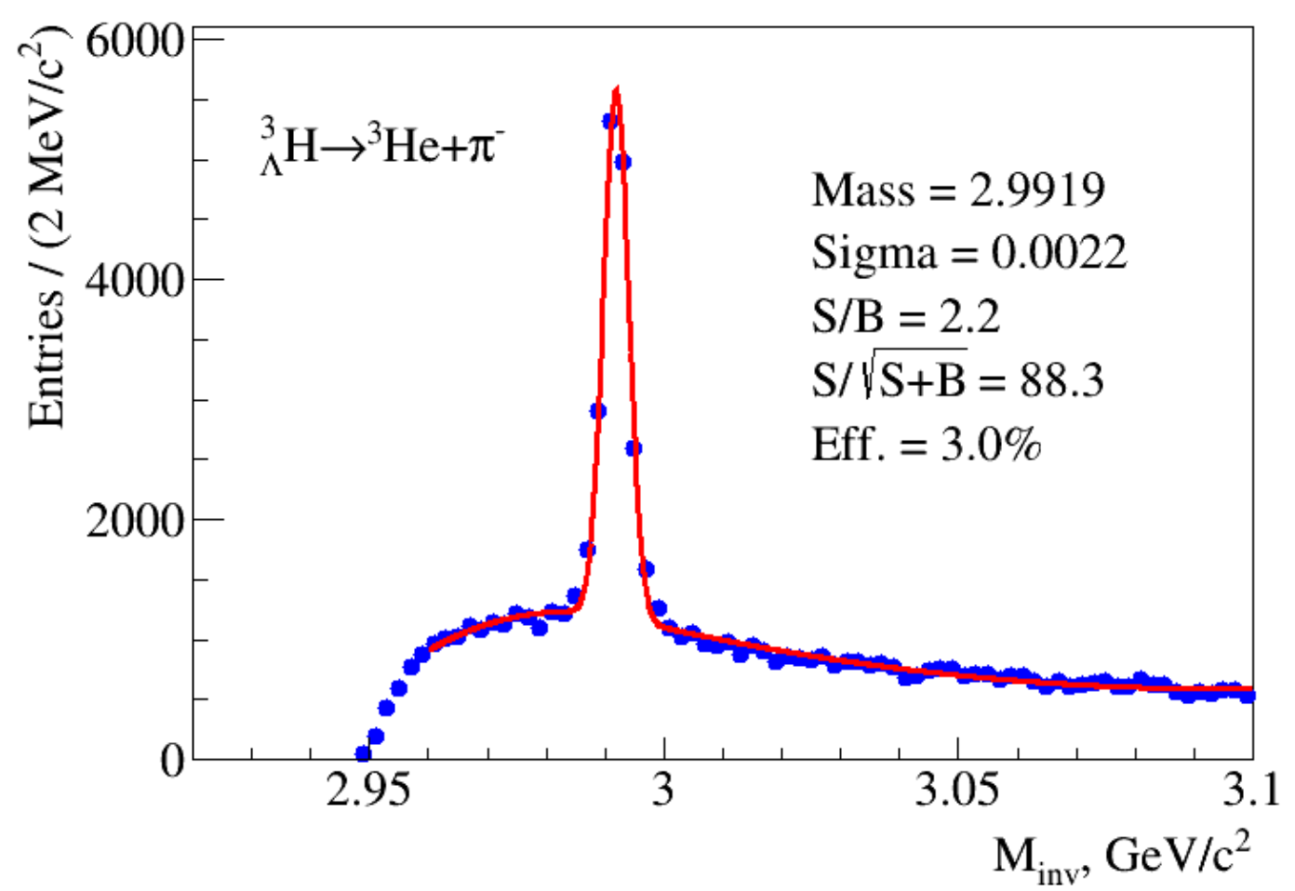
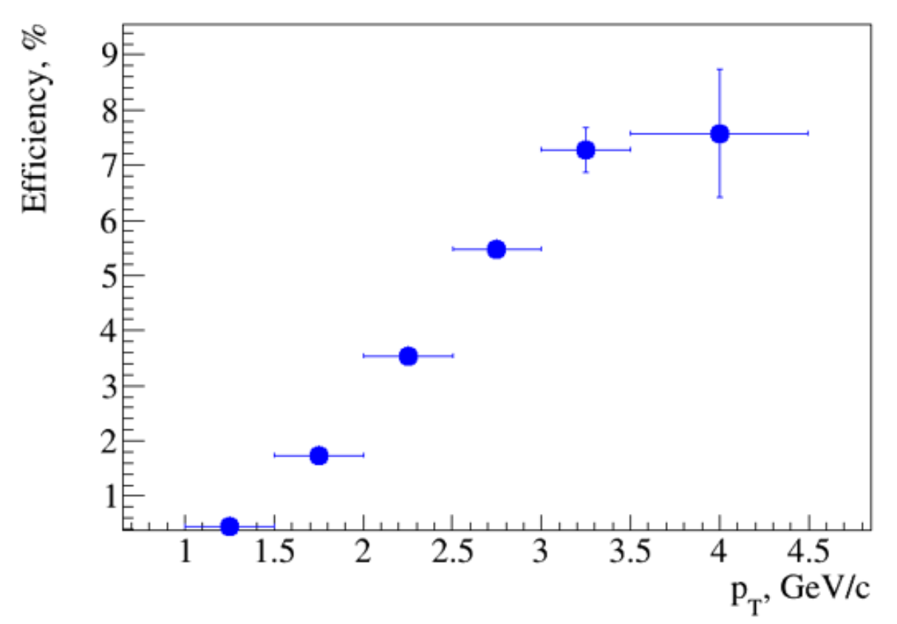
Применение PHQMD для моделирования экспериментов на NICA
Личный вклад
Разработка ПО для автоматизации запуска PHQMD и цепочки реконструкции на вычислительных кластерах, подготовка модельных предсказаний.
Участие в подготовке публикаций.
Viktar Kireyeu et al. ≪Prospects for the (Hyper)Nuclei Study in the Nica Energy Range≫. In: Particles 2023, 6(1), 399-404
V. Kolesnikov, V. Kireyeu et al. ≪Monte Carlo Studies of the MPD Detector Performance for the Measurement of Hypertritons in Heavy-Ion Collisions at NICA Energies≫. In: Phys.Part.Nucl.Lett. 19 (2022) 1, 46-53
V. Kolesnikov, V. Kireyeu et al. ≪Perspective study of strangeness with the MPD detector at NICA≫. In: Int.J.Mod.Phys.E 29 (2020) 11, 2040008

Slide 16
Научная новизна
Научная новизна диссертационной работы включает в себя развитие уникального транспортного подхода PHQMD, в котором ядра и гиперядра формируются динамически. На основе детального Монте-Карло моделирования проведены расчёты для эффективности регистрации гиперядер в экспериментах NICA, даны оценки времени жизни гиперядер.
Разработана независимая от транспортных моделей библиотека ”Phase-space Minimum Spanning Tree”, предназначенная для поиска ядер и гиперядер. При помощи библиотеки psMST впервые было проведено исследование и сравнение предсказаний для выходов ядер в различных транспортных подходах с полностью идентичным алгоритмом поиска фрагментов. Наглядно показана чувствительность образования ядер к реализации потенциальных взаимодействий в теоретических подходах. Полученные результаты расширяют наше понимание динамики столкновений тяжелых ионов.

Slide 17
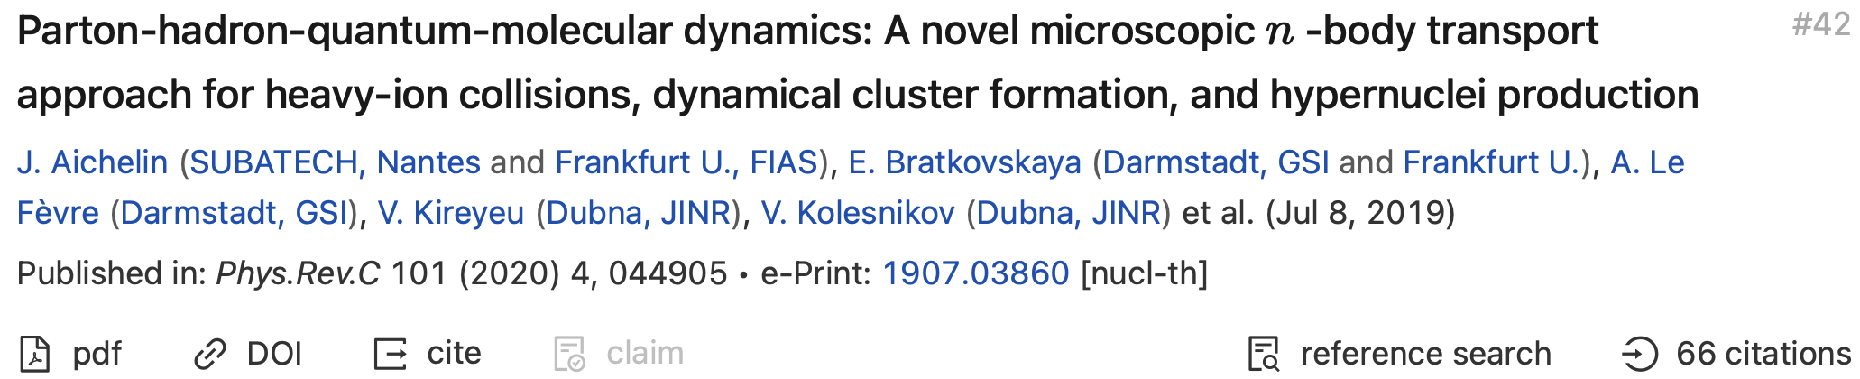
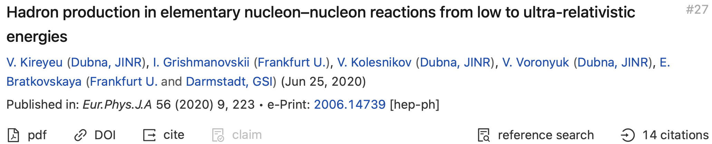
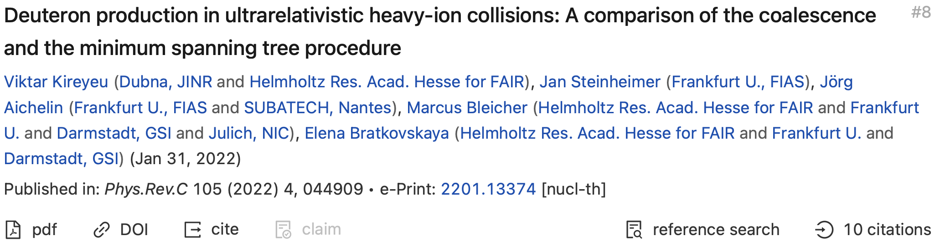
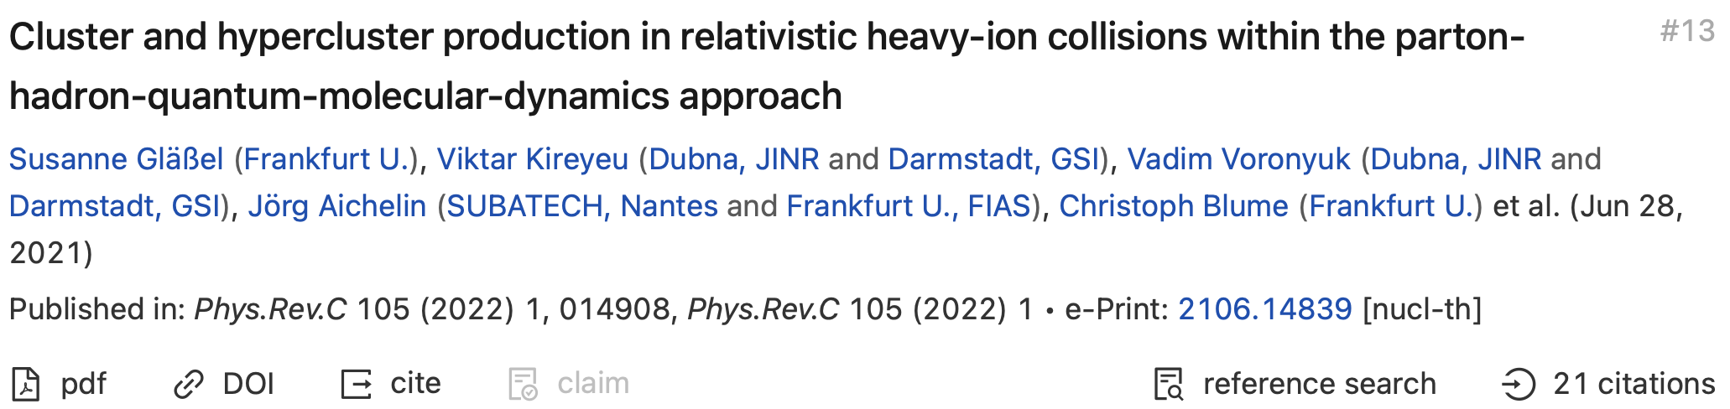
Актуальность работы

Slide 18
Положения, выносимые на защиту
Проведён детальный анализ энергетической зависимости выходов странных адронов в элементарных p+p столкновениях в области энергий от 3 до 30 ГэВ.
Развит и адаптирован к области энергий экспериментов на ускорительном комплексе NICA генератор событий PHQMD, в котором впервые реализован процесс динамического образования лёгких ядер, гиперядер и тяжёлых ядерных фрагментов.
На основе детального Монте-Карло моделирования с использованием генератора событий PHQMD впервые продемонстрированы зависимости выходов ядер и гиперядер от:
энергии столкновения;
атомного веса сталкивающихся ядер;
прицельного параметра столкновения;
уравнения состояния ядерной материи.
С помощью генератора событий PHQMD проведены расчеты по выходам легких ядер и гиперядер в области энергий ускорителя NICA для различных комбинаций пучков в широком диапазоне кинематических переменных реакции.

Slide 19
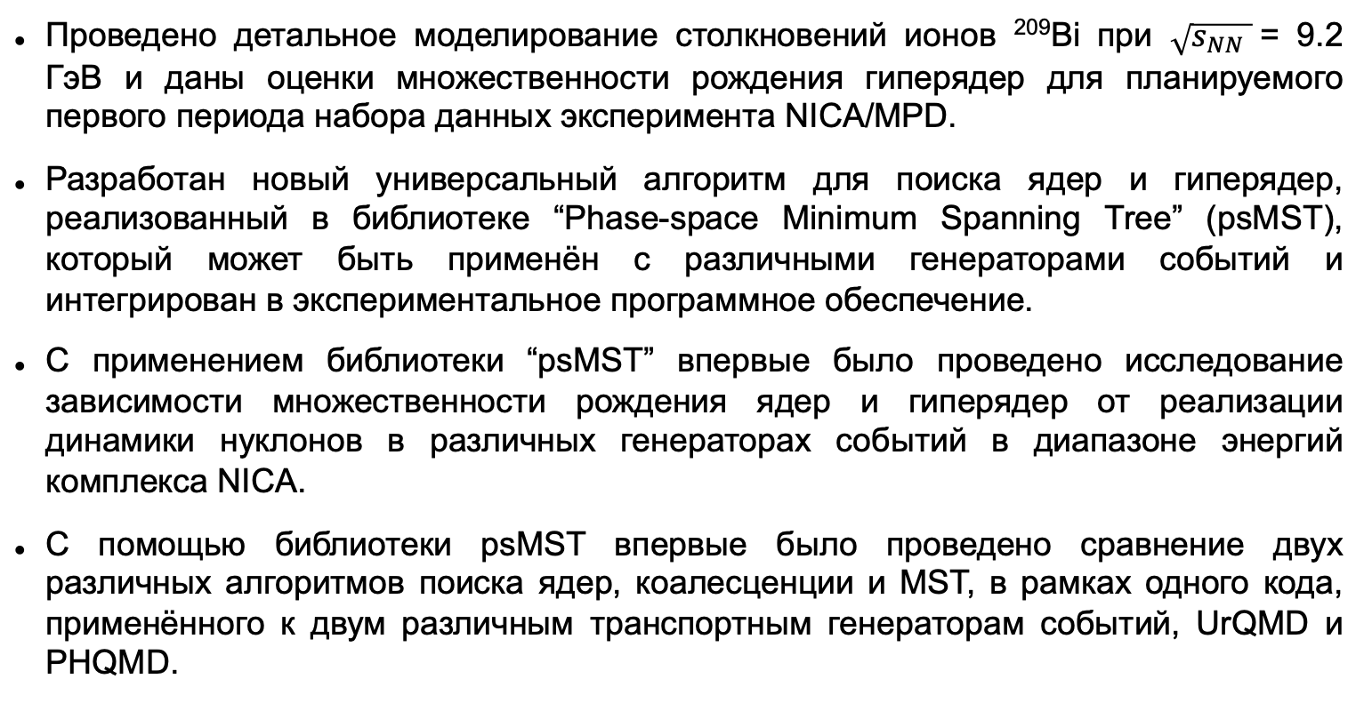
Положения, выносимые на защиту
Проведено детальное моделирование столкновений ионов ²⁰⁹Bi при $\sqrt{s_{NN} }$= 9.2 ГэВ и даны оценки множественности рождения гиперядер для планируемого первого периода набора данных эксперимента NICA/MPD.
Разработан новый универсальный алгоритм для поиска ядер и гиперядер, реализованный в библиотеке “Phase-space Minimum Spanning Tree” (psMST), который может быть применён с различными генераторами событий и интегрирован в экспериментальное программное обеспечение.
С применением библиотеки “psMST” впервые было проведено исследование зависимости множественности рождения ядер и гиперядер от реализации динамики нуклонов в различных генераторах событий в диапазоне энергий комплекса NICA.
С помощью библиотеки psMST впервые было проведено сравнение двух различных алгоритмов поиска ядер, коалесценции и MST, в рамках одного кода, применённого к двум различным транспортным генераторам событий, UrQMD и PHQMD.

Slide 20
Апробация работы
Основные результаты работы неоднократно обсуждались на совещаниях коллаборации MPD, на методических семинарах, совещаниях рабочих групп: в Лаборатории физики высоких энергий ОИЯИ, Центре по изучению тяжёлых ионов имени Гельмгольца (Дармштадт), Франкфуртском университете, а также докладывались на международных конференциях: The 6th International Conference on Particle Physics and Astrophysics (ICPPA-2022), Workshop on physics performance studies at NICA (NICA-2022), “The 5th International Conference on Particle Physics and Astrophysics” (ICPPA 2020, Россия), “Workshop on analysis techniques for centrality determination and flow measurements at FAIR and NICA” (2020, Россия, Германия), “The 18th International Conference on Strangeness in Quark Matter” (SQM 2019, Италия), “The 27th International Conference on Ultrarelativistic Nucleus-Nucleus Collisions” (QM 2018, Италия), “VI International Conference on Particle Physics and Astrophysics” (ICPPA 2018, Россия), “The International Conference on Strangeness in Quark Matter” (SQM 2017, Нидерланды), “The XXIVth International Baldin Seminar on High Energy Physics Problems” (2018, Россия), “International Workshop on Simulations of HIC for NICA energies” (2017, Россия) и др.

Slide 21
Публикации
Viktar Kireyeu et al. ≪Deuteron production in ultrarelativistic heavy-ion collisions: A comparison of the coalescence and the minimum spanning tree procedure≫. In: Phys. Rev. C 105.4 (2022), p. 044909.
Viktar Kireyeu. ≪Cluster dynamics studied with the phase-space Minimum Spanning Tree approach≫. In: Phys. Rev. C 103.5 (2021), p. 054905.
J. Aichelin (...) and V. Kireyeu et al. ≪Parton-hadron-quantum-molecular dynamics: A novel microscopic n -body transport approach for heavy-ion collisions, dynamical cluster formation, and hypernuclei production≫. In: Phys. Rev. C 101.4 (2020), p. 044905.
S. Gl ̈aßel, V. Kireyeu et al. ≪Cluster and hypercluster production in relativistic heavy-ion collisions within the parton-hadron-quantum-molecular-dynamics approach≫. In: Phys. Rev. C 105.1 (2022), p. 014908.
V. Kireyeu et al. ≪Hadron production in elementary nucleon–nucleon reactions from low to ultra-relativistic energies≫. In: Eur. Phys. J. A 56.9 (2020), p. 223.
V. Kolesnikov and V. Kireyeu et al. ≪A new review of excitation functions of hadron production in pp collisions in the NICA energy range≫. In: Phys. Part. Nucl. Lett. 17.2 (2020), pp. 142–153.
V. Kireyeu et al. ≪Prospects for the study of the strangeness production within the PHQMD model≫. In: J. Phys. Conf. Ser. 1690.1 (2020), p. 012113.
V. Kireyeu et al. ≪PHQMD Model for the Formation of Nuclear Clusters and Hypernuclei in Heavy Ion Collisions≫. In: Bull. Russ. Acad. Sci. Phys. 84.8 (2020), pp. 957–961.
J. Aichelin (...) and V. Kireyeu et al. ≪Preliminary Results from the Parton-Hadron-Quantum-Molecular Dynamics (PHQMD) Transport Approach≫. In: J. Phys. Conf. Ser. 1070.1 (2018), p. 012005.
Viktar Kireyeu, Arnaud Le F`evre, and Elena Bratkovskaya. ≪Study of clusters and hypernuclei production within PHSD+FRIGA model≫. In: EPJ Web Conf. 138 (2017), p. 03004.
V. Kireyeu. ≪Study of clusters and hypernuclei production with the NICA/MPD experiment≫. In: Phys. Atom. Nucl. 78.13 (2015), pp. 1508–1510.
V. Kireyeu. ≪Study of clusters and hypernuclei production with NICA/MPD and BM@N experiments≫.In: PoS BaldinISHEPPXXII (2015), p. 127

Slide 22
Спасибо за внимание!

